Slide 1
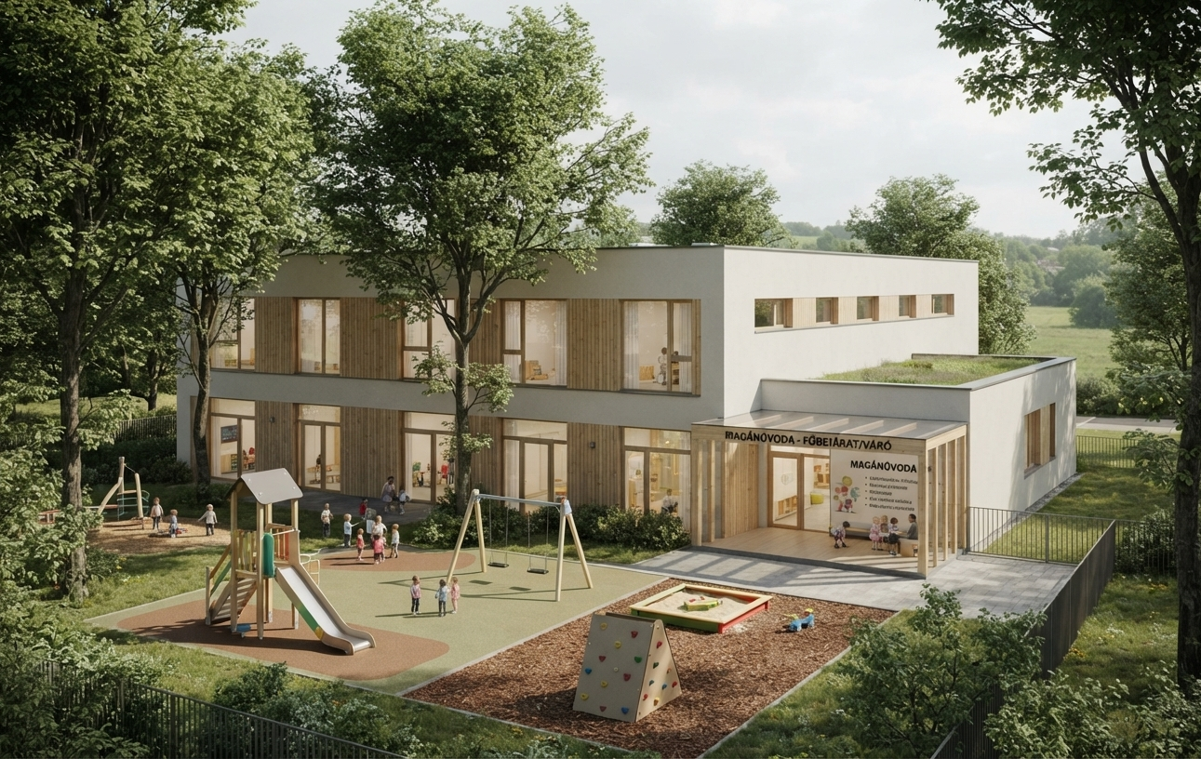
A vizsgaremek bemutatása
Magánóvoda informatikai hálózatának tervezése és kivitelezése
Kép / képernyőkép helye

Slide 2
A vizsgaremek bemutatása - készítők
Készítette: Morvay Gábor, Morvay Róbert, Suszter Enikő
Informatikai rendszer- és alkalmazásüzemeltető technikus képzés
2026. szeptember
Kép / képernyőkép helye

Slide 3
Mi volt a projekt célja?
• Biztonságos, jól menedzselhető hálózat kialakítása
• Valós, életszerű informatikai probléma megoldása
• Kétszintes magánóvoda IT infrastruktúrája
• Modern oktatás és biztonság ötvözése

Slide 4
Megrendelői elvárások és kihívások
• Nyílt oktatás és zárt pénzügy
• Adatvédelem
• Stabil okostábla kapcsolat
• Külön Wi‑Fi hálózatok
• Jogosultságkezelt fájlszerver

Slide 5
Mit építettünk fel?
• Hierarchikus LAN
• VLAN + VLSM a hálózat logikai szegmentációjának kialakításához
• Redundáns eszközök STP technológiával
• ACL és Port Security a hozzáférés szabályozására
• Telephely integrálás VPN technológiával
• Hardveres tűzfal (ASA) és DMZ zóna a publikus szolgáltatásokhoz
• OSPF dinamikus forgalomirányítás és NAT/PAT címfordítás

Slide 6
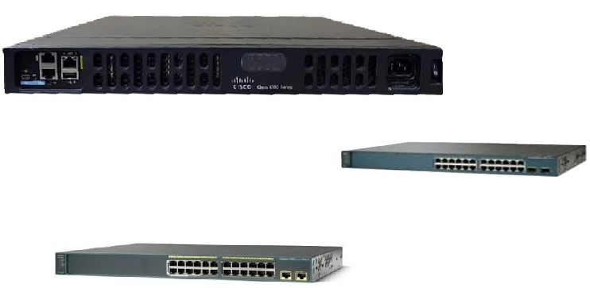
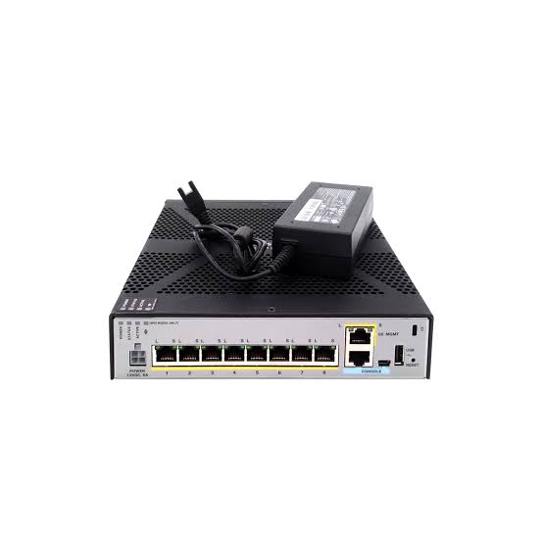
Hálózati felépítés
• Cisco 4331 Router
• 2× Cisco 3560 L3
• 2× Cisco 2960 L2
• Cisco ASA 5506-X Tűzfal
• 6 VLAN

Slide 7

Eszköztár és protokollok
Packet Tracerben modellezett:
• VLSM
• HSRP és STP
• ACL
• OSPF (Dinamikus routing)
• NAT/PAT (Címfordítás)
• Windows & Linux szerver
Kép / képernyőkép helye

Slide 8
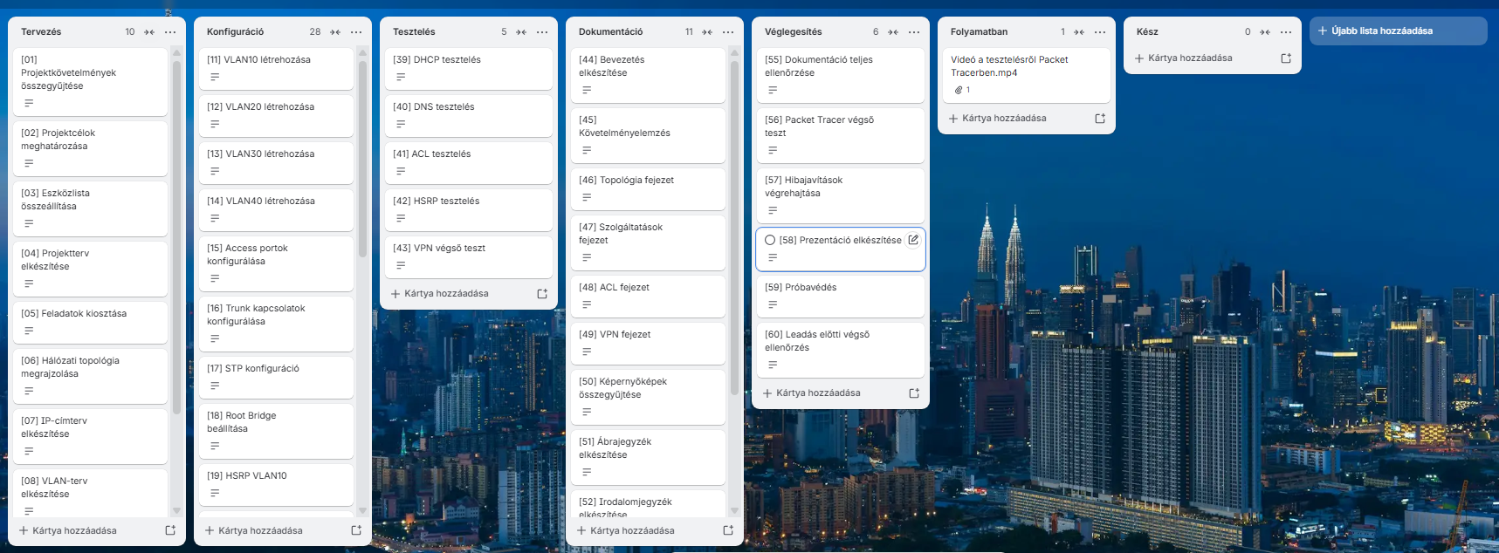
Projektmenedzsment és csapatmunka
• Agilis módszertan, fázisokra bontott
végrehajtás
• Trello Kanban tábla a feladatok és
határidők nyomon követésére
• Szakmai munkamegosztás:
Morvay Gábor: Logikai tervezés,
IP-címzés, L3 routing (OSPF, NAT)
Morvay Róbert: L2 hálózatépítés
(VLAN, STP), biztonság (ASA, VPN, ACL)
Suszter Enikő: Szerver infrastruktúra,
vezeték nélküli hálózatok, tesztelés

Slide 9
A megvalósítás lépései
1. Tervezés
2. Szimulált kiépítés
3. Konfiguráció:
Routerek
Core switchek
Access switchek
STP beállítás
4. Hibaelhárítás és validáció
5. Dokumentáció készítés

Slide 10
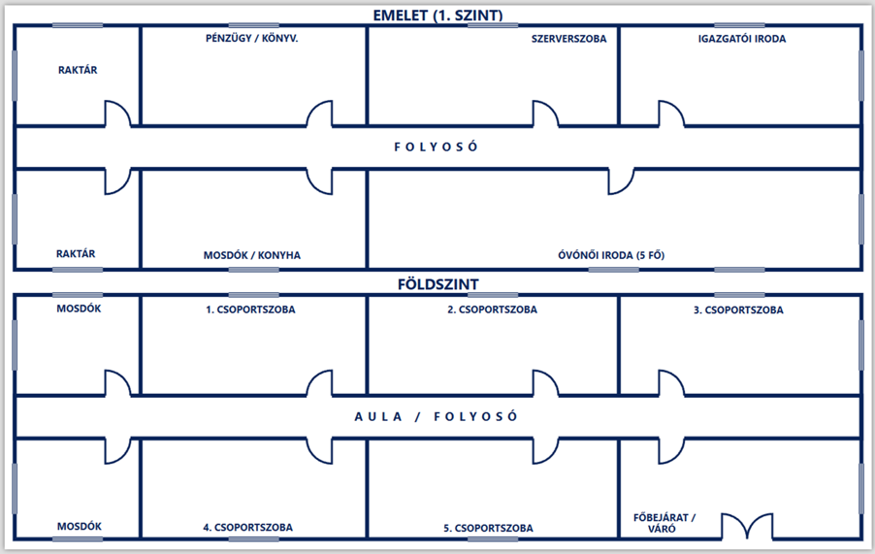
A megvalósítás lépései
1. Tervezés
Kép / képernyőkép helye

Slide 11
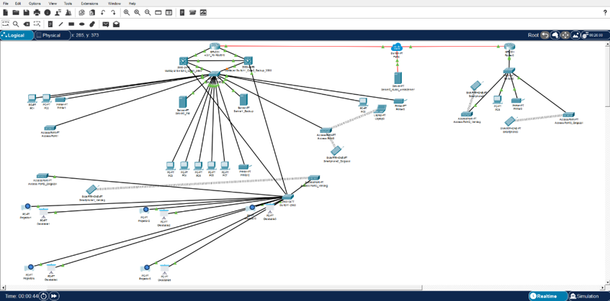
A megvalósítás lépései
2. Szimulált kiépítés

Slide 12
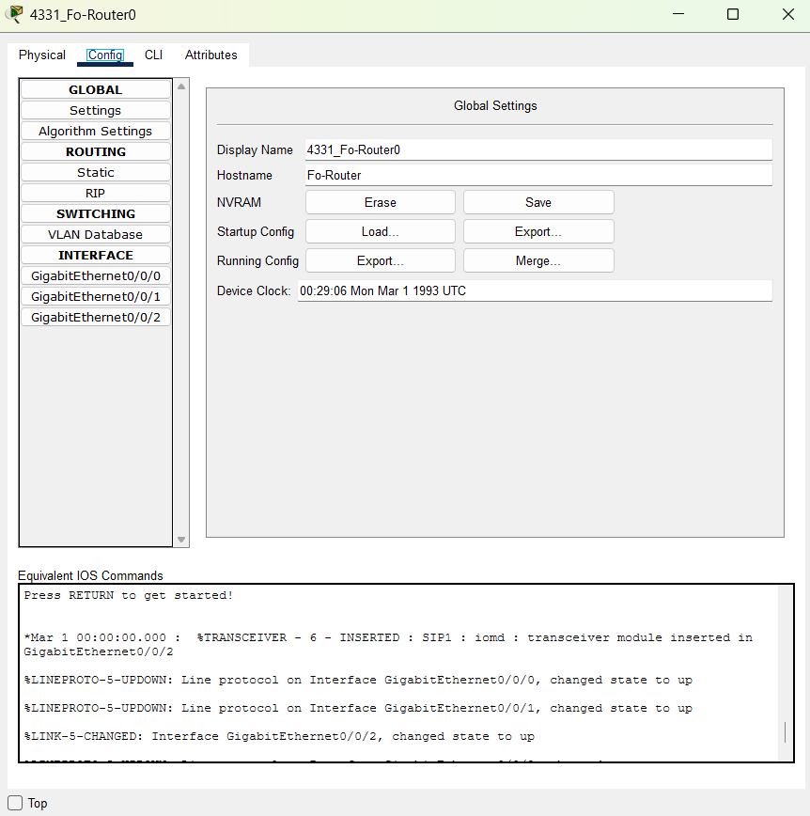
A megvalósítás lépései
3. Eszköz konfigurációk FŐ router
Kép / képernyőkép helye

Slide 13
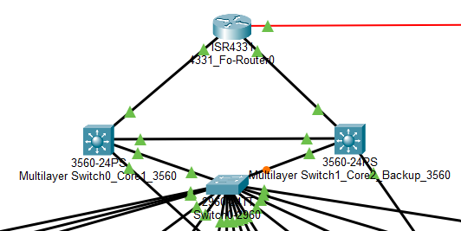
A megvalósítás lépései
3. Eszköz konfigurációk Core switchek
Kép / képernyőkép helye

Slide 14
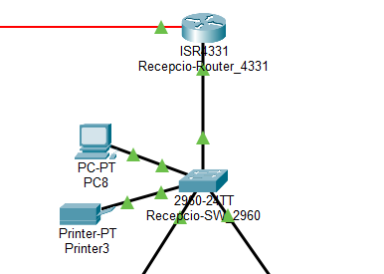
A megvalósítás lépései
3. Eszköz konfigurációk Access switchek
Kép / képernyőkép helye

Slide 15
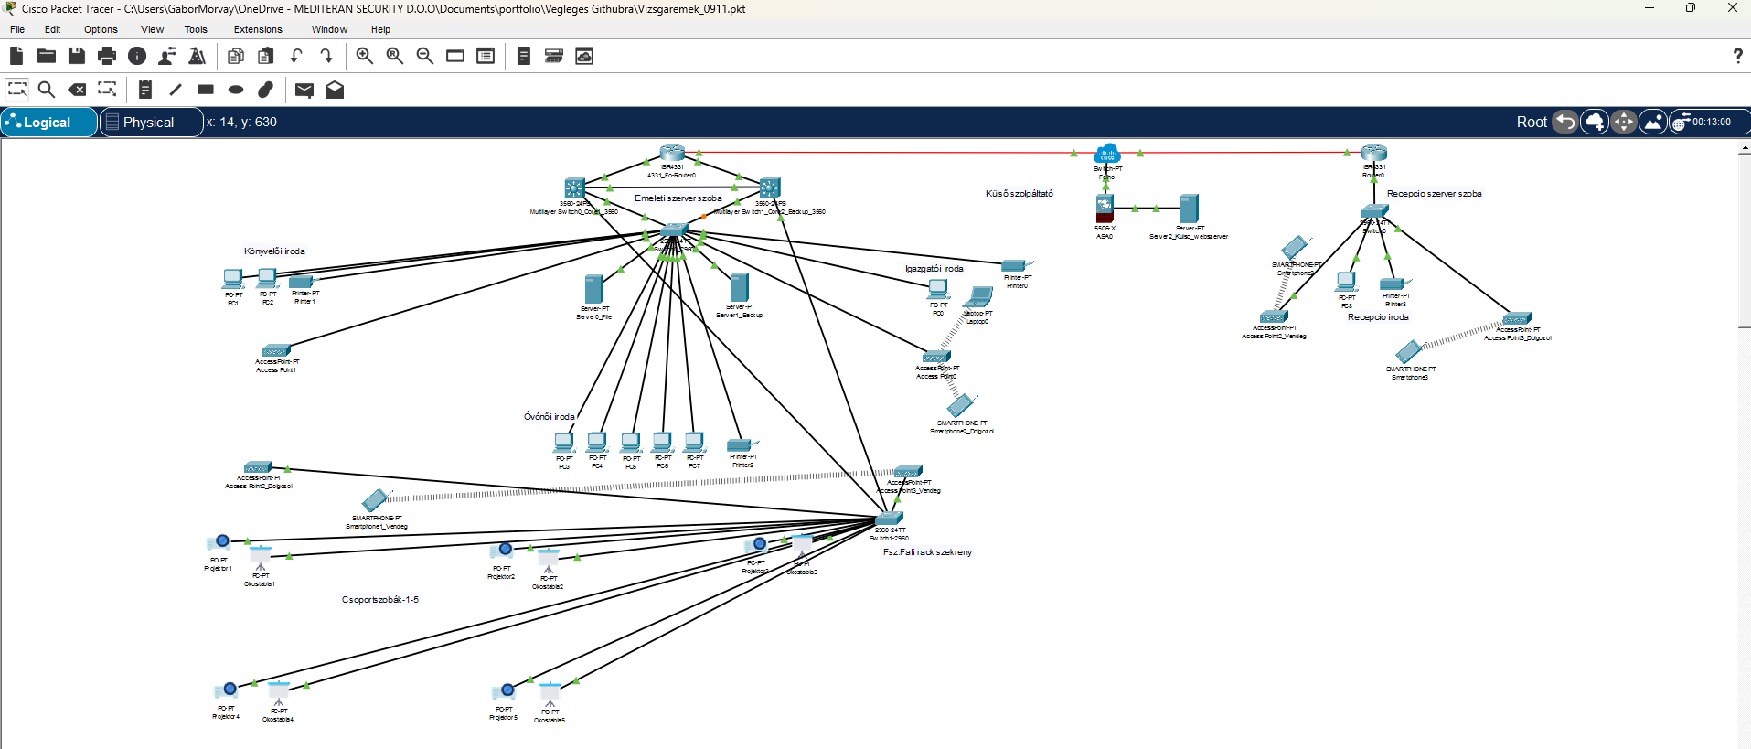
A megvalósítás lépései
3. Eszköz konfigurációk STP beállítás

Slide 16
Hibaelhárítás és validálás
• Ping tesztek
• ACL teszt
• STP ellenőrzés

Slide 17
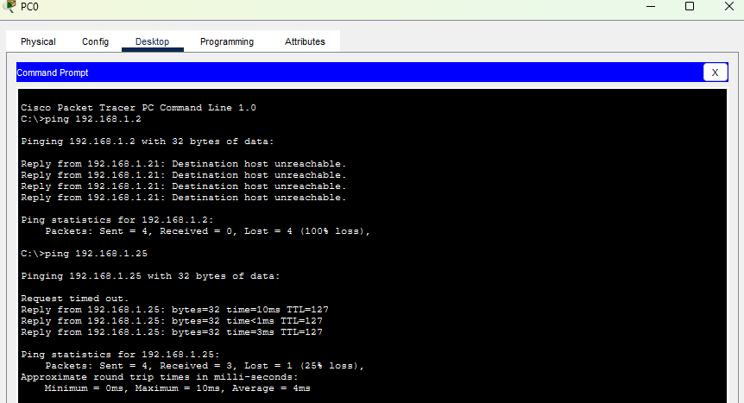
Hibaelhárítás és validálás
• Ping tesztek
Kép / képernyőkép helye

Slide 18
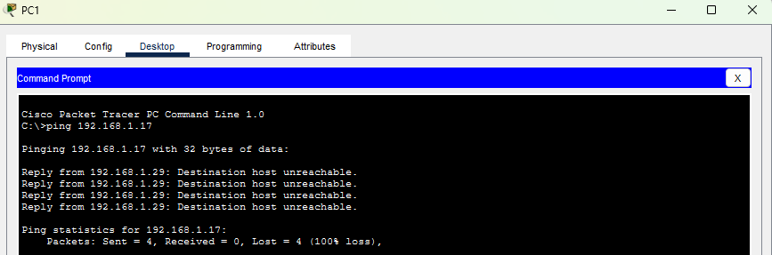
Hibaelhárítás és validálás
• ACL teszt
Kép / képernyőkép helye

Slide 19
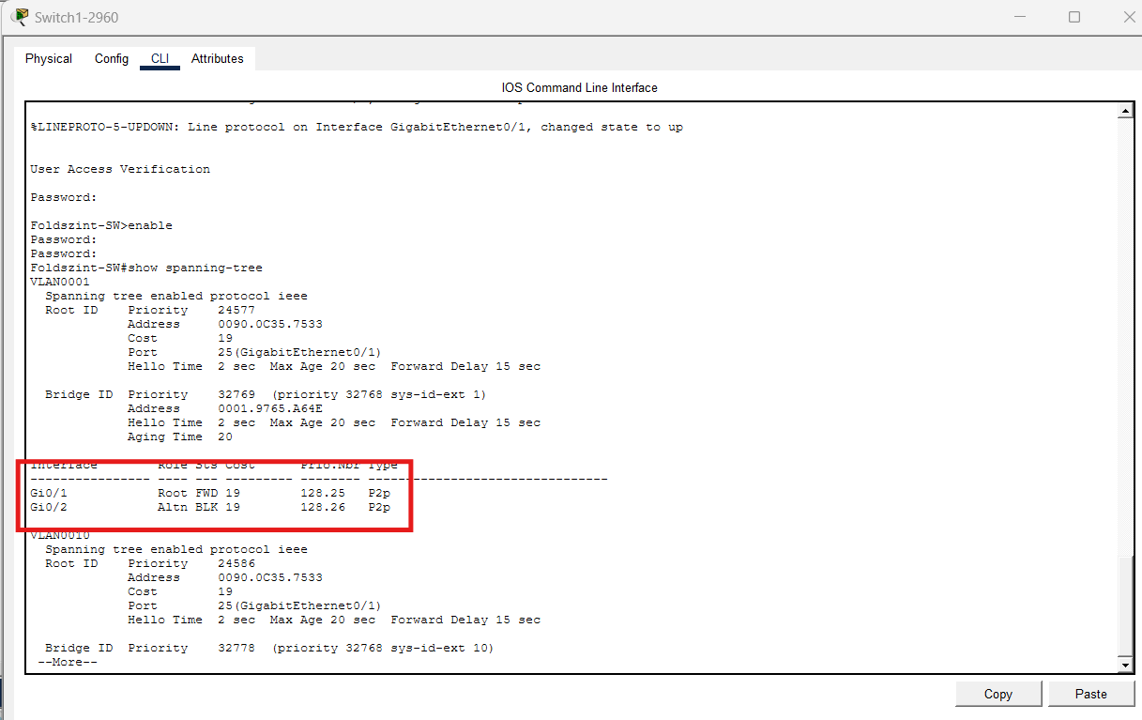
Hibaelhárítás és validálás
• STP teszt -> Switch1:
Eredmény -> Interface Role Sts
Gi0/1 Root FWD
Gi0/2 Altn BLK
Kép / képernyőkép helye

Slide 20
Összegzés
Összességében sikerült kialakítani egy korszerű, szegmentált, redundáns és biztonságos intézményi hálózatot.
A projekt során elsajátítottuk:
• Az agilis projektmenedzsment és csapatmunka gyakorlatát.
• A logikai tervezést.
• L2 és L3 protokollok összefüggéseit.
• Hardveres tűzfalak (ASA) és dinamikus routing (OSPF) alapjait.
• Dokumentáció szerepét.
• Továbbfejlesztési lehetőségek főbb ismereteit.

Slide 21
Köszönöm a figyelmet!
Köszönöm a figyelmüket, az oktatóim
és a vizsgabizottság támogatását!
Kép / képernyőkép helye

